Slide 1
ZFT Demonstratorfabrik für Digitale Produktion

Slide 2
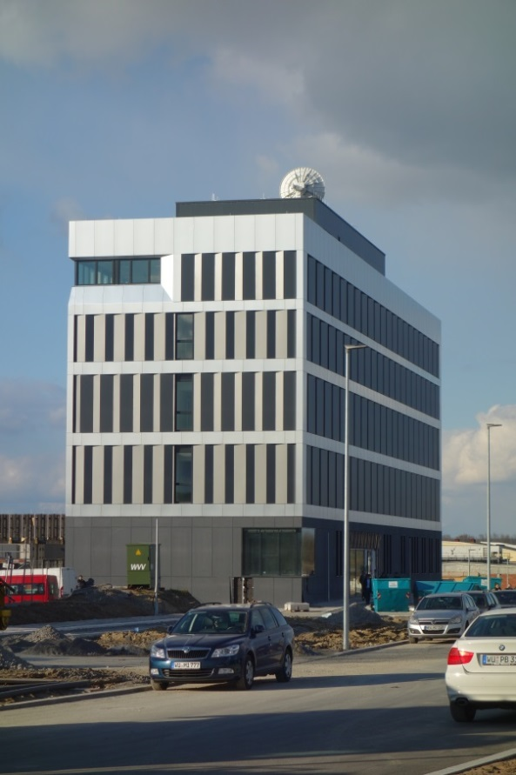
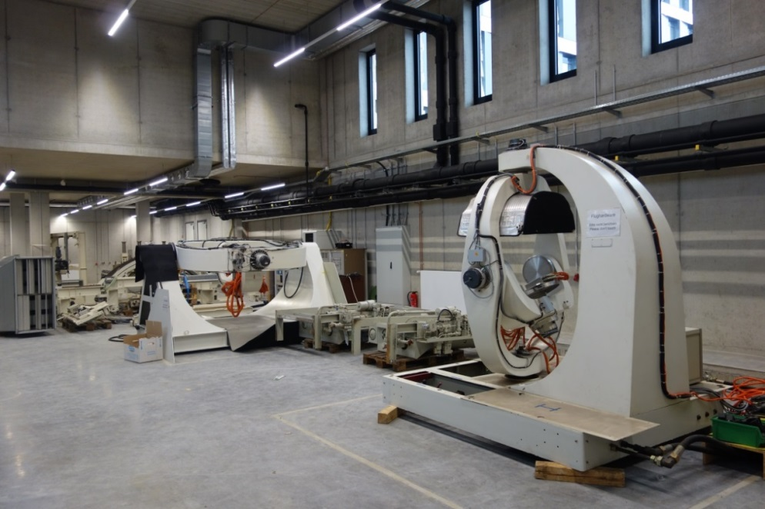
Der ZFT Industrie 4.0 Demonstrator und das Multi-Satelliten Testzentrum
Die S-Band-Antenne für eine effektive Satellitenkom-munikation ist bereits auf dem Dach des Gebäudes installiert.
In dieser Experimentalhalle baut das ZFT einen Industrie 4.0 Demonstrator und ein Multi-Satelliten-Testzentrum auf

Slide 3
Themen
Multi-Satelliten Testzentrum (Aero-Space)
Industrielle Digitalisierung (Industrie 4.0)
Selbstständig anpassungsfähige Systeme
Kooperierende Systeme
Mobile Systeme / Transportsysteme
Fernwartung und Prozessoptimierung durch Ferneingriff
Einbindung von ERP Systemen (Wirtschaft 4.0)

Slide 4
Bayern Digital Vorlaufforschung (2015-2018)
Adaptive industrielle Produktion: Übersicht
Thema
Vision
Industriepartner
AP1
Visualisierung und Nutzerschnittstelle
„AR Plug and Play“
AP2
Komplexe Anlagen
(umfangreiche Ressourcen)
„Diagnose & Optimierung mit Industriedaten“
AP3
Verzahnung Halbprodukt mit Produktionsprozess
(geringe Ressourcen)
„Produkt steuert die Produktion“
AP4
AP5
Kommunikation und Sicherheit
„Robuste Fernwartung“
„Mobilität“
Mobile Transport- und
Unterstützungssysteme

Slide 5
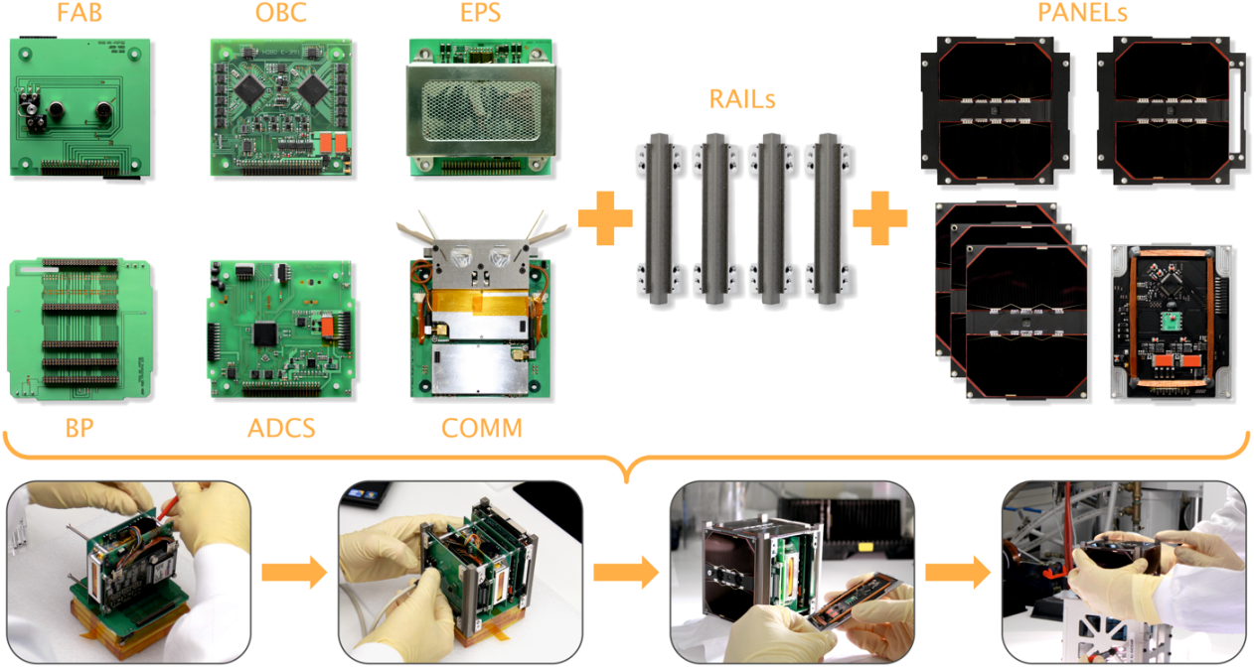
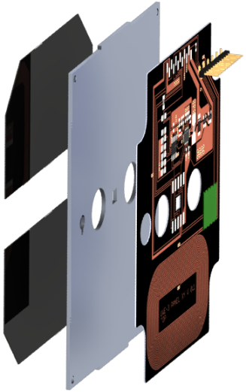
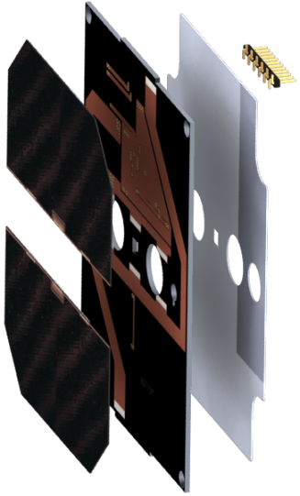
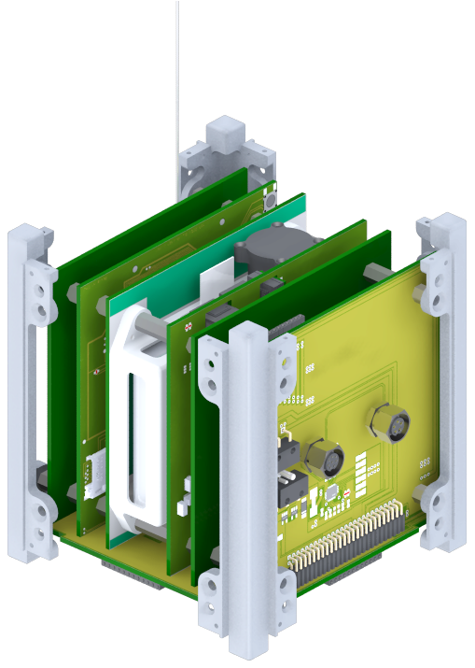
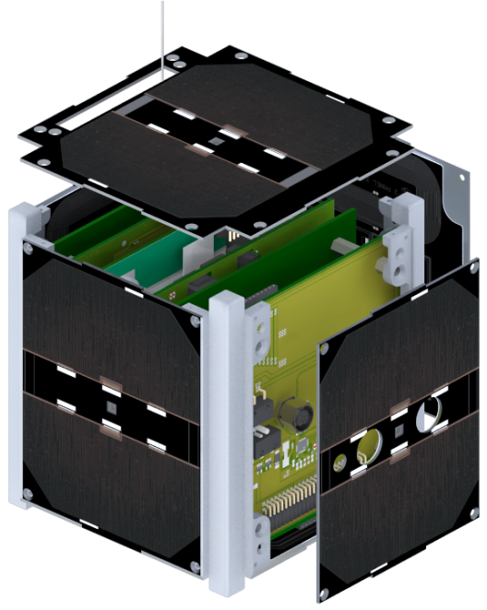
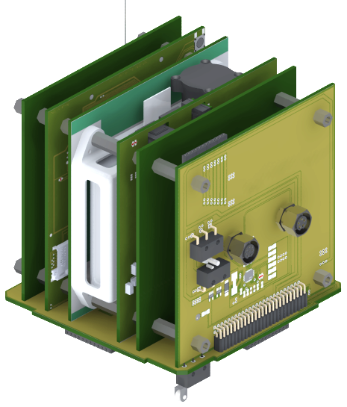
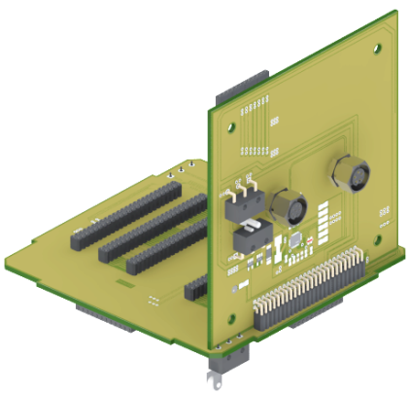
Intelligente robuste Produkte
Flexible modulare Bus-Architektur

Slide 6
Vorteile:
Hohe Flexibilität hinsichtlich Varianten von Standardprodukten
Schnelle kosteneffiziente Integration von modularen Komponenten
Beachtung höchster Qualitätsanforderungen

Slide 7
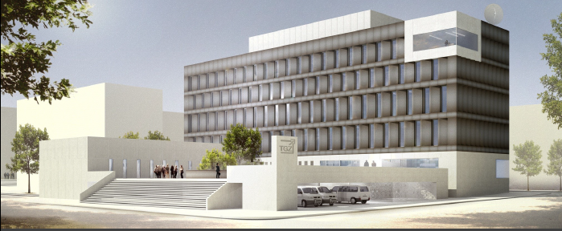
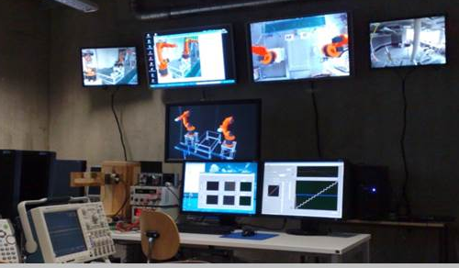
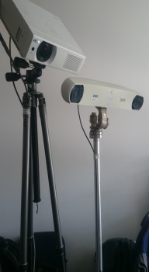
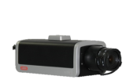
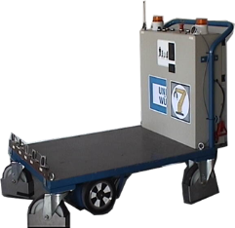
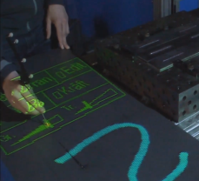
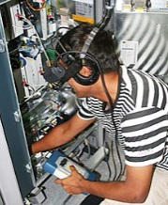
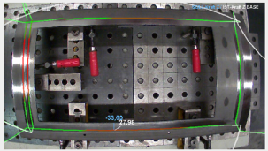
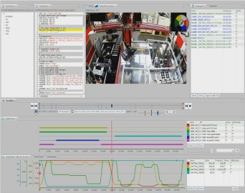
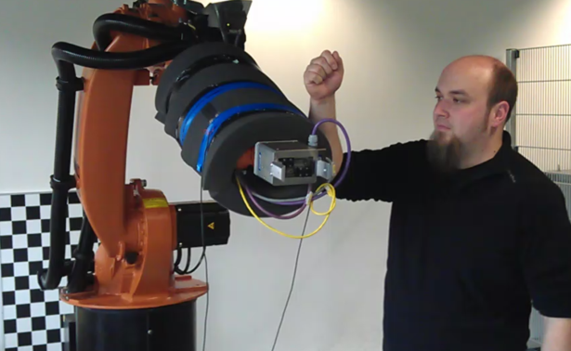
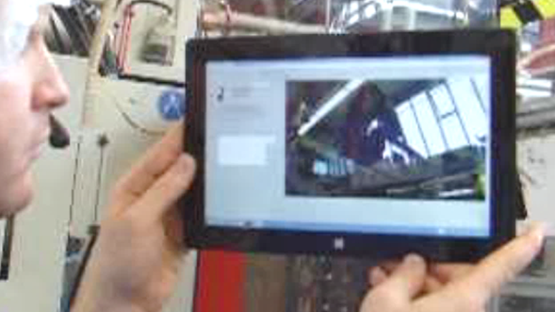
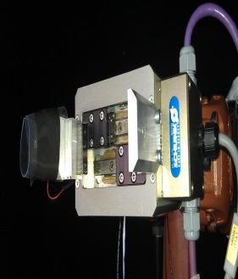
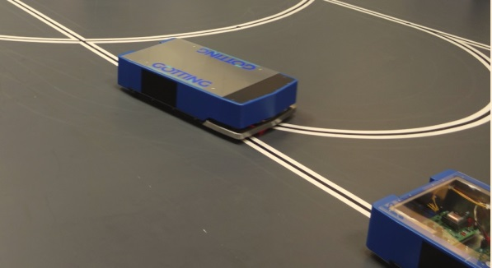
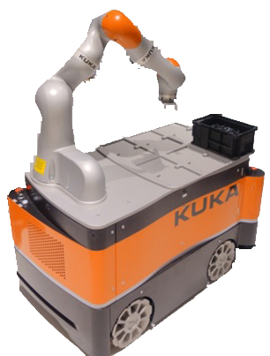
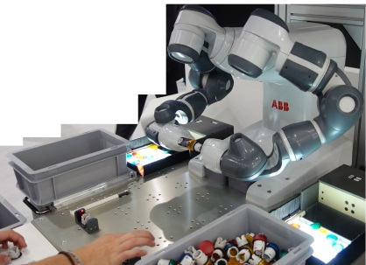
Industrie 4.0 Demonstrator im TGZ
Station 2:
Spatial Augmented Reality
Station 5:
Teleservice-Zentrale
Mobilsystem 1: Spezialsensorik
Station 1:
Teleservice
Schnelle Maschinen-programmierung
3D, AR, VR
Station 3:
Materialien, Kooperation
Monteur mit Datenbrille
Einblendung
Sensitiver Roboter
Sensitiver Greifer
Optimierungs-Tool
Experte des Herstellers
Station 4:
Flexible Montage
Servicetechniker des Kunden
Tablet mit AR Modell
Mobilsystem 3: Mikro-FTS
Mobilsystem 2: Leichbauarm-Assistent
Handarbeits-Assistent

Slide 8
Station 1:
Teleservice
Monteur mit Datenbrille
Servicetechniker des Kunden
Tablet mit AR Modell

Slide 9
Station 2:
Spatial Augmented Reality
Mobilsystem 1: Spezialsensorik
Schnelle Maschinenprogrammierung
3D Einblendung

Slide 10
Station 3:
Materialien, Kooperation
Sensitiver Roboter
Sensitiver Greifer

Slide 11
Station 4:
Flexible Montage
Mobilsystem 3: Mikro-FTS
Mobilsystem 2: Leichbauarm-Assistent
Handarbeits-Assistent

Slide 12
Station 5:
Teleservice-Zentrale
3D, AR, VR
Optimierungs-Tool
Experte des Herstellers

Slide 13
Kooperationsangebot des ZFT
Gemeinsame Industrie 4.0 Projekte
Robotik
Informations- und Kommunikationstechnologie
Verteilte vernetzte Systeme (IoT)
Wir unterstützen Sie bei der Verwirklichung von Industrie 4.0 in Ihrem Betrieb
Analyse der aktuellen Fertigungssituation
Identifikation von Verbesserungsmöglichkeiten
Gemeinsame Projekte für ausgewählte Optimierungsansätze
Experimentalfläche für digitale Gründer

